Slide 2
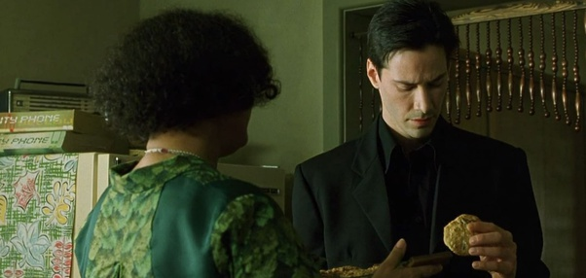
Aus dem Film „Matrix“

Slide 3
So formte Gott Gemeinde
Epheser 1,4-6
Erwählung vor Grundlegung der Welt (Verse 4.6)
Vorherbestimmung nach seinem Willen (Verse 5-6)

Slide 4
So formte Gott Gemeinde
Der Epheserbrief handelt über Gottes Plan von Gemeinde (Epheser 1-3) sowie den praktischen Anweisungen für das Leben in der Gemeinde (Epheser 4-6).
Epheser 1,3-14
Wirken des Vaters in der Erwählung (Vers 3-6)
Wirken des Sohnes im Opfer (Verse 7-12)
Wirken des Geistes in der Versiegelung (Verse 13-14)

Slide 5
1. Erwählung vor Grundlegung der Welt
Unterschiedliche Erwählungen in der Schrift:
Berufliche Erwählung (5. Mose 18,1-5; 21,6; 4. Mose 16,5-7; Haggai 2,23; Markus 3,13-15; Apostelgeschichte 9,15; Römer 1,5)
Theokratische Erwählung (5. Mose 7,6-8)
Rettende Erwählung von Einzelpersonen zum Heil (Johannes 6,44; Apostelgeschichte 13,48; Römer 8,29-30; 9,11; 1. Thessalonicher 1,3.4; 2. Thessalonicher 2,13; 2. Timotheus 2,10)
So formte Gott Gemeinde

Slide 6
1. Erwählung vor Grundlegung der Welt
Wann? Vor Grundlegung der Welt (vgl. Offenbarung 13,8; 17,8)
Wie? In Christus (1. Petrus 1,20)
Wozu? Dass wir heilig und tadellos vor Gott sein, in Liebe (vgl. Kolosser 1,22; 1. Petrus 1,19)
Das große Ziel: Gottes Ehre (vgl. Epheser 1,12.14)
So formte Gott Gemeinde

Slide 7
2. Vorherbestimmung nach seinem Willen
Wann? Hat vorherbestimmt
So formte Gott Gemeinde

Slide 8
2. Vorherbestimmung nach seinem Willen
Römer 8,28-30; Epheser 1,3-14; 2. Thessalonicher 2,13-15; 2. Timotheus 1,8-10; 1. Petrus 1,1-2
Gottes Seite |  | Menschliche Seite
Vorsatz
Vorherwissen / Vorhererkennen
Erwählung
Vorherbestimmung
Berufung | Allgemein
 | Wirksam (Ziehen: Joh. 6,44)
Wiedergeburt: Gott gibt den Heiligen Geist (erweckt zum Leben) |  | Bekehrung | Buße: Abwenden von der Sünde
 |  |  | Glaube: Hinwenden zu Christus
Rechtfertigung
Heiligung
Verherrlichung
So formte Gott Gemeinde

Slide 9
2. Vorherbestimmung nach seinem Willen
Wann? Hat vorherbestimmt
Wie? Für sich, nach dem Wohlgefallen seines Willens
Wozu? Zur Sohnschaft (vgl. Römer 8,15.23; Galater 4,4-7)
Das große Ziel: Gottes Ehre (vgl. Epheser 1,12.14)
So formte Gott Gemeinde

Slide 10
2. Vorherbestimmung nach seinem Willen
Erwählung und Vorherbestimmung…
bringen dich in der Heiligung voran
führen dich in den Lobpreis
treiben dich in wahre Demut
mehren die Verkündigung des Evangeliums
➔ Die Frage des Glaubens ist die Entscheidende für Ungläubige!
So formte Gott Gemeinde

Slide 11
So formte Gott Gemeinde
Epheser 1,4-6
Erwählung vor Grundlegung der Welt (Verse 4.6)
Vorherbestimmung nach seinem Willen (Verse 5-6)

